Slide 1


Quero Indicação de
condomínios
Quero Indicação de
SÍNDICOS

Slide 3
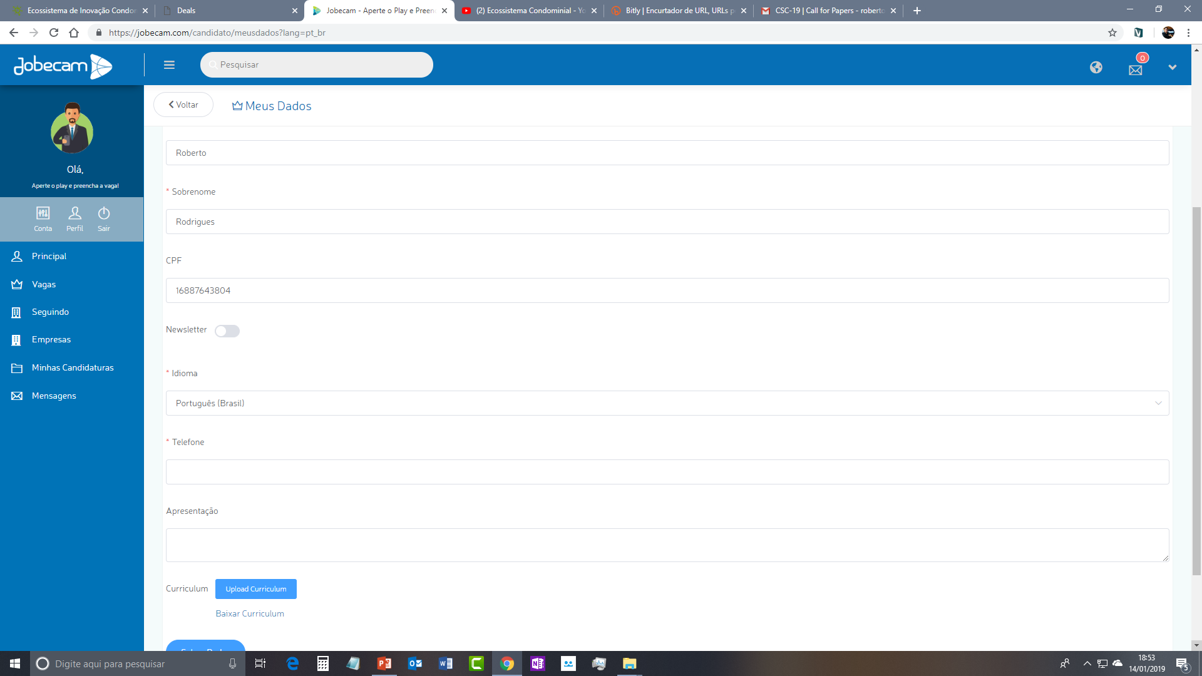


do Condomínio
Condomínios
Cidade:

Slide 4
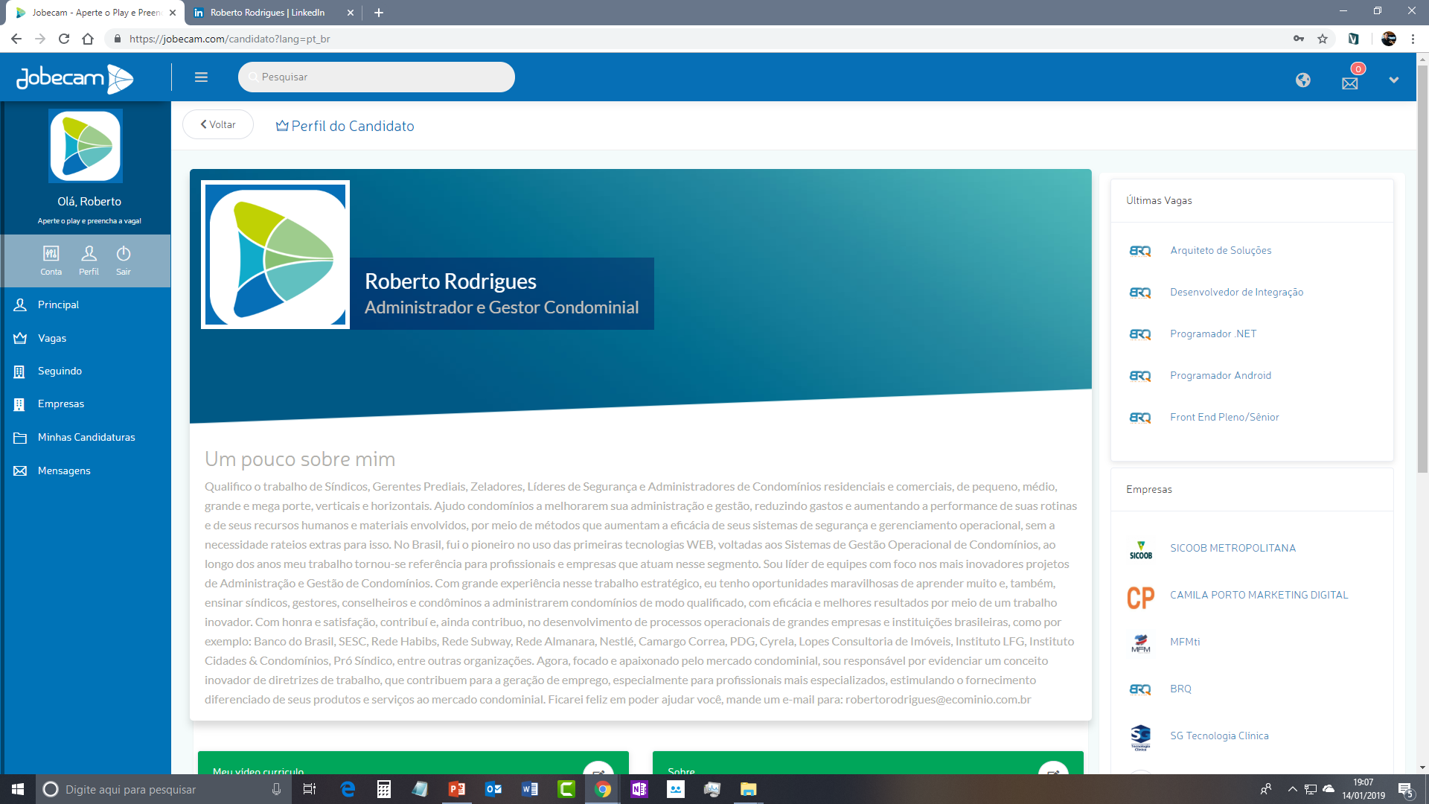
do Condomínio
Condomínios
Condomínios

Slide 5
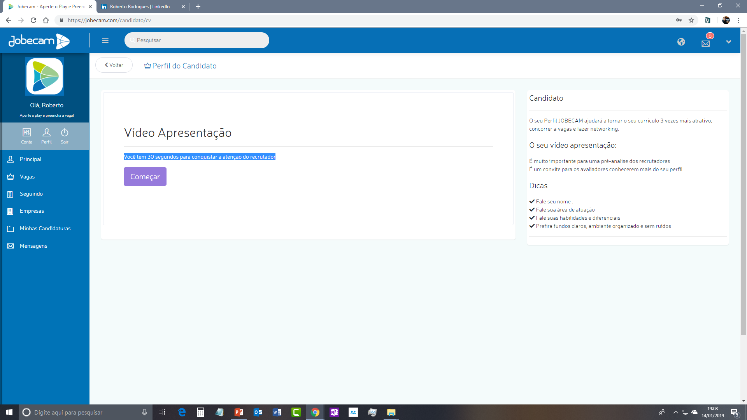
do Condomínio
https://youtu.be/uGEMCNGkFYA
SALVAR
Link do YouTube
Condomínios

Slide 6
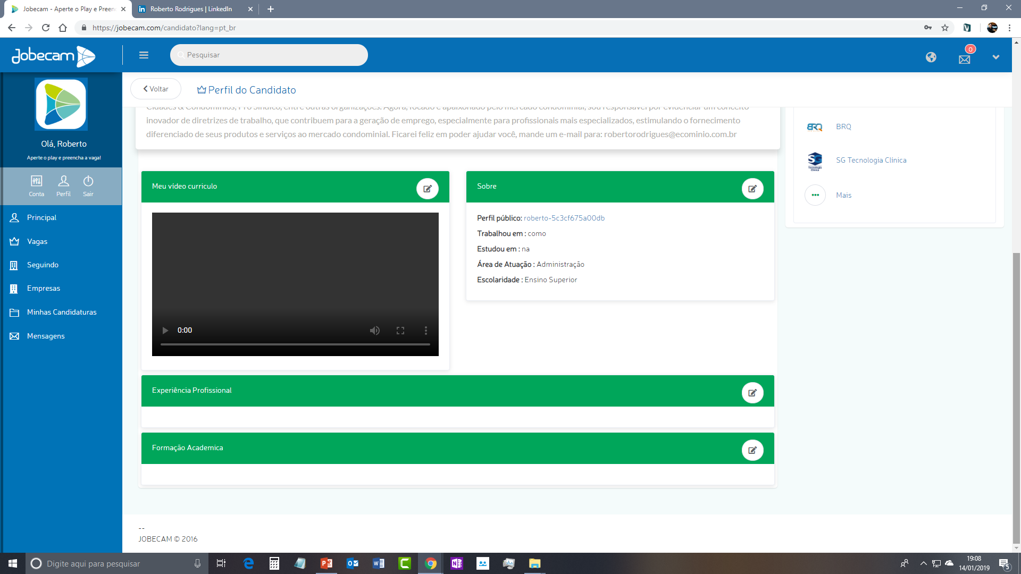
do Condomínio
Condomínios

Slide 7
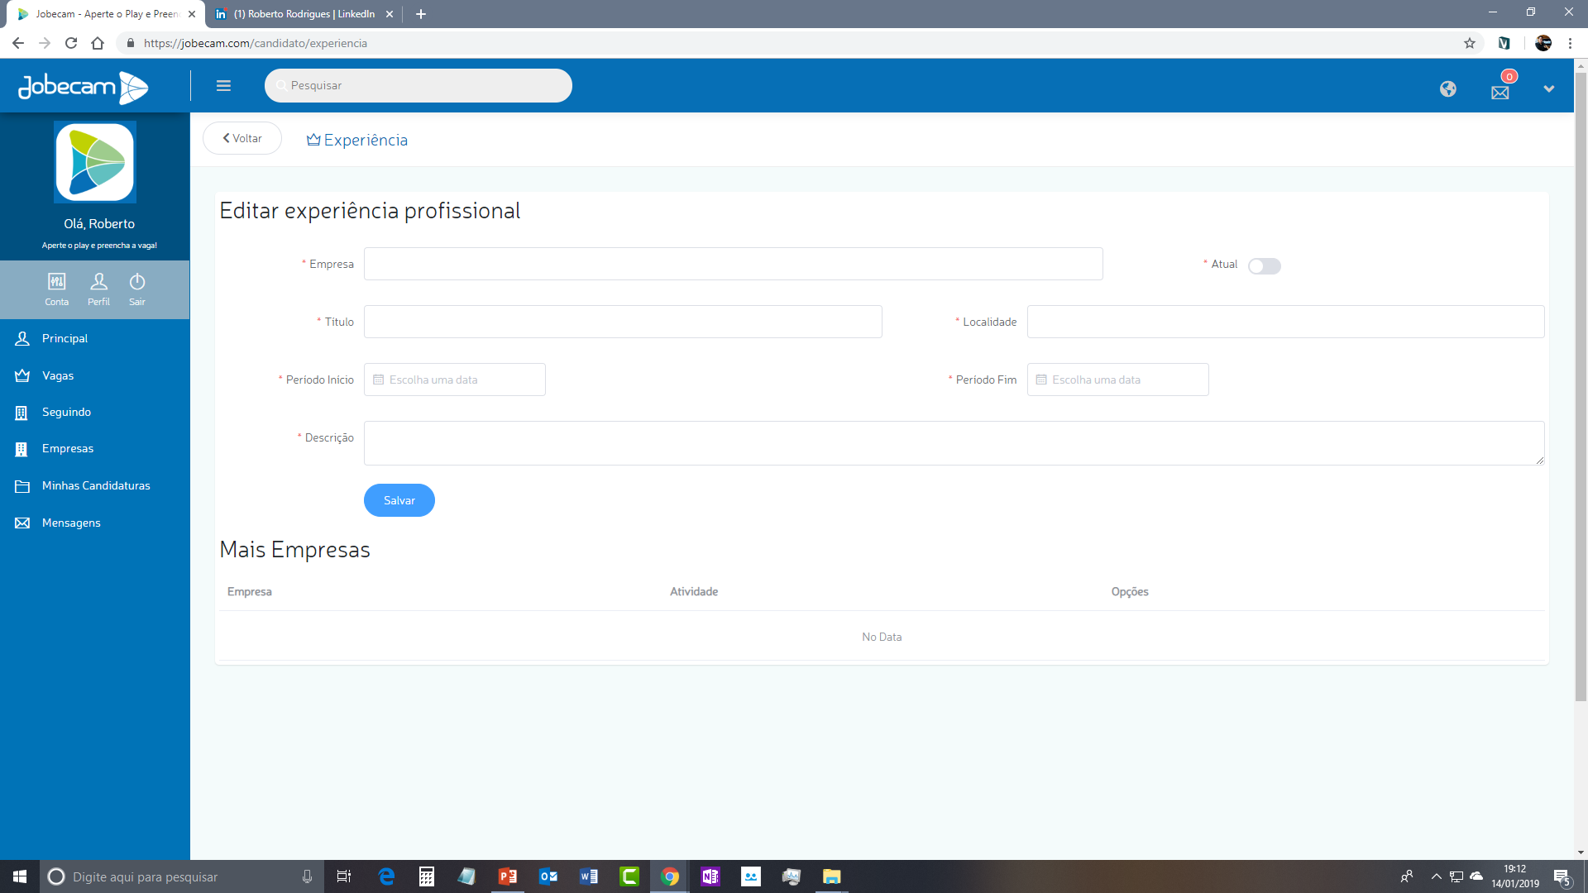
do Condomínio
*Condomínios
Condomínios
Condomínios
Condomínios

Slide 8

do Condomínio
Condomínios

Slide 9
AGORA FALTA POUCO...
AGUARDAR LIBERAÇÃO DO CADASTRO
(CANAIS DE ATENDIMENTO)

Slide 10
HELP DESK

Slide 11
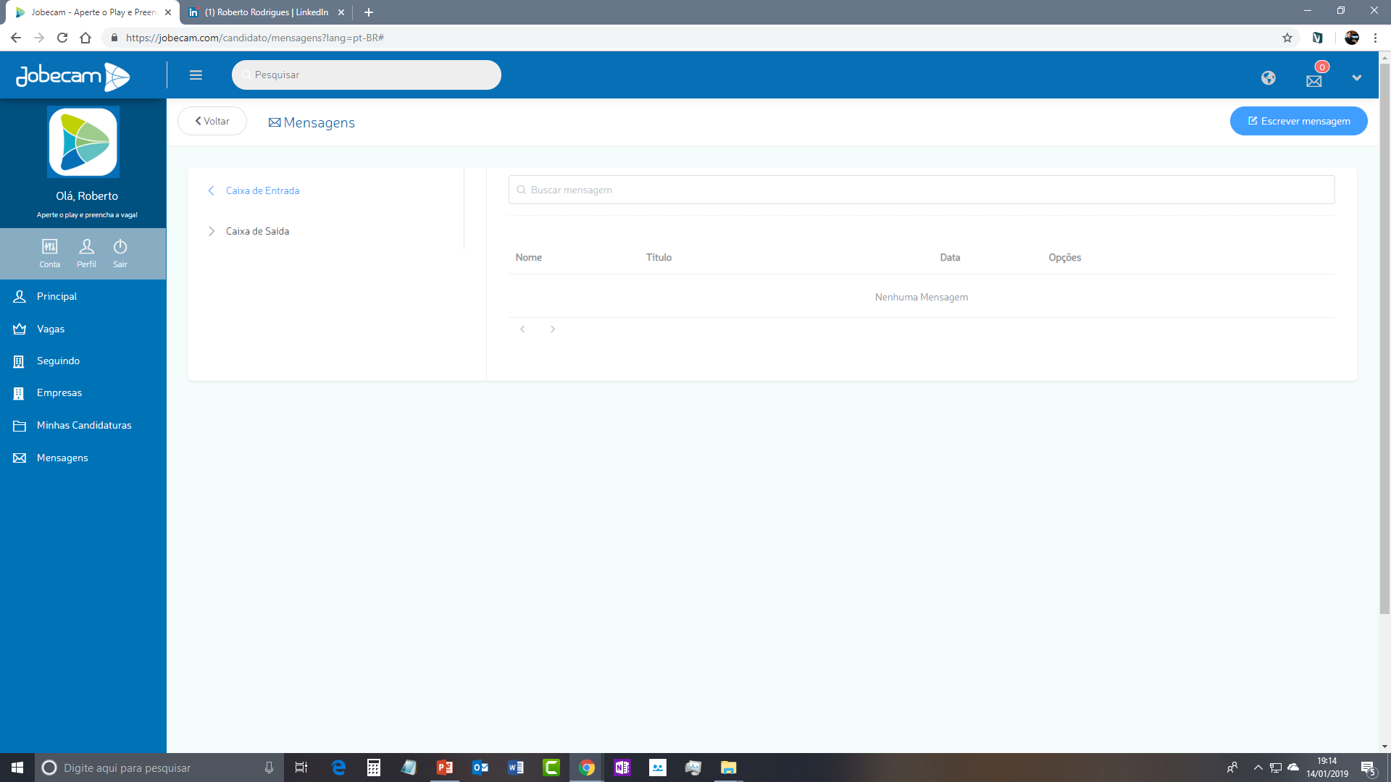
do Condomínio
Condomínios

Slide 12
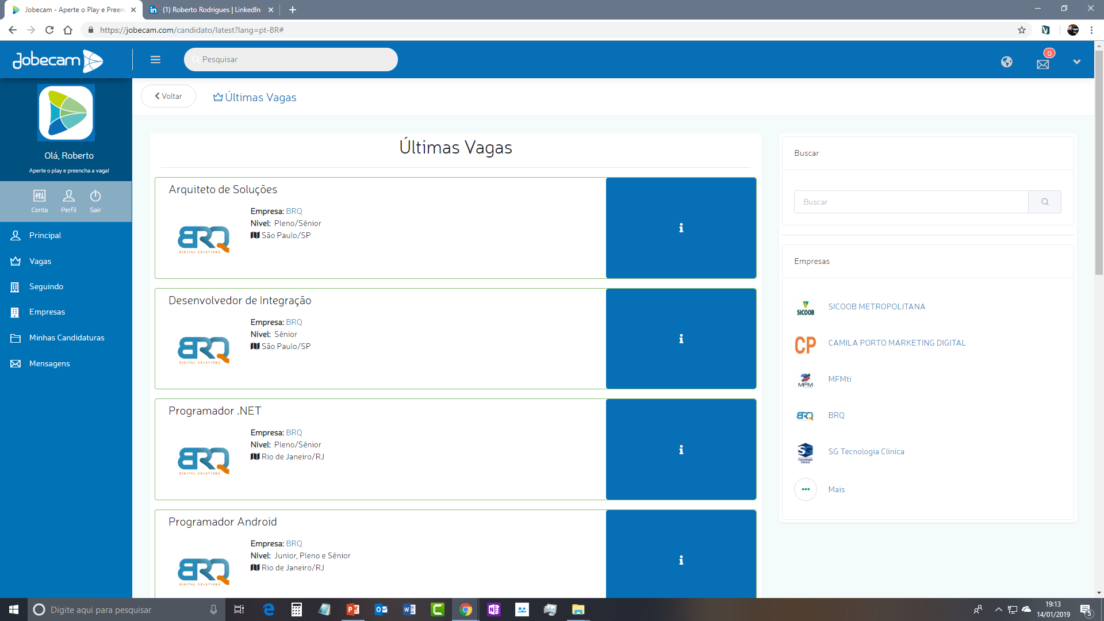
do Condomínio
Síndico Profissional
Condomínios
Gerente Predial
Síndico Preposto
Presidente de Associação Residencial

Slide 14
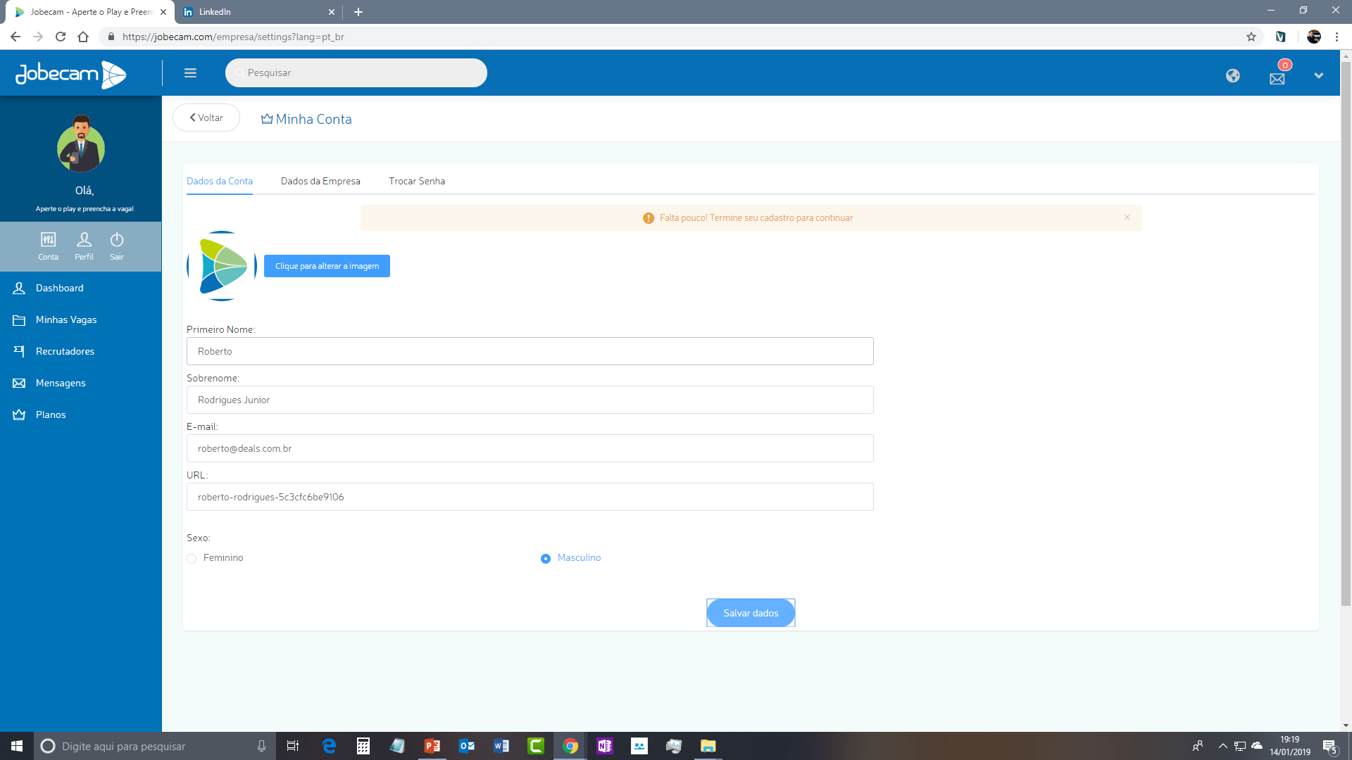
do Condomínio
Dados do Condomínio
Candidatos

Slide 15
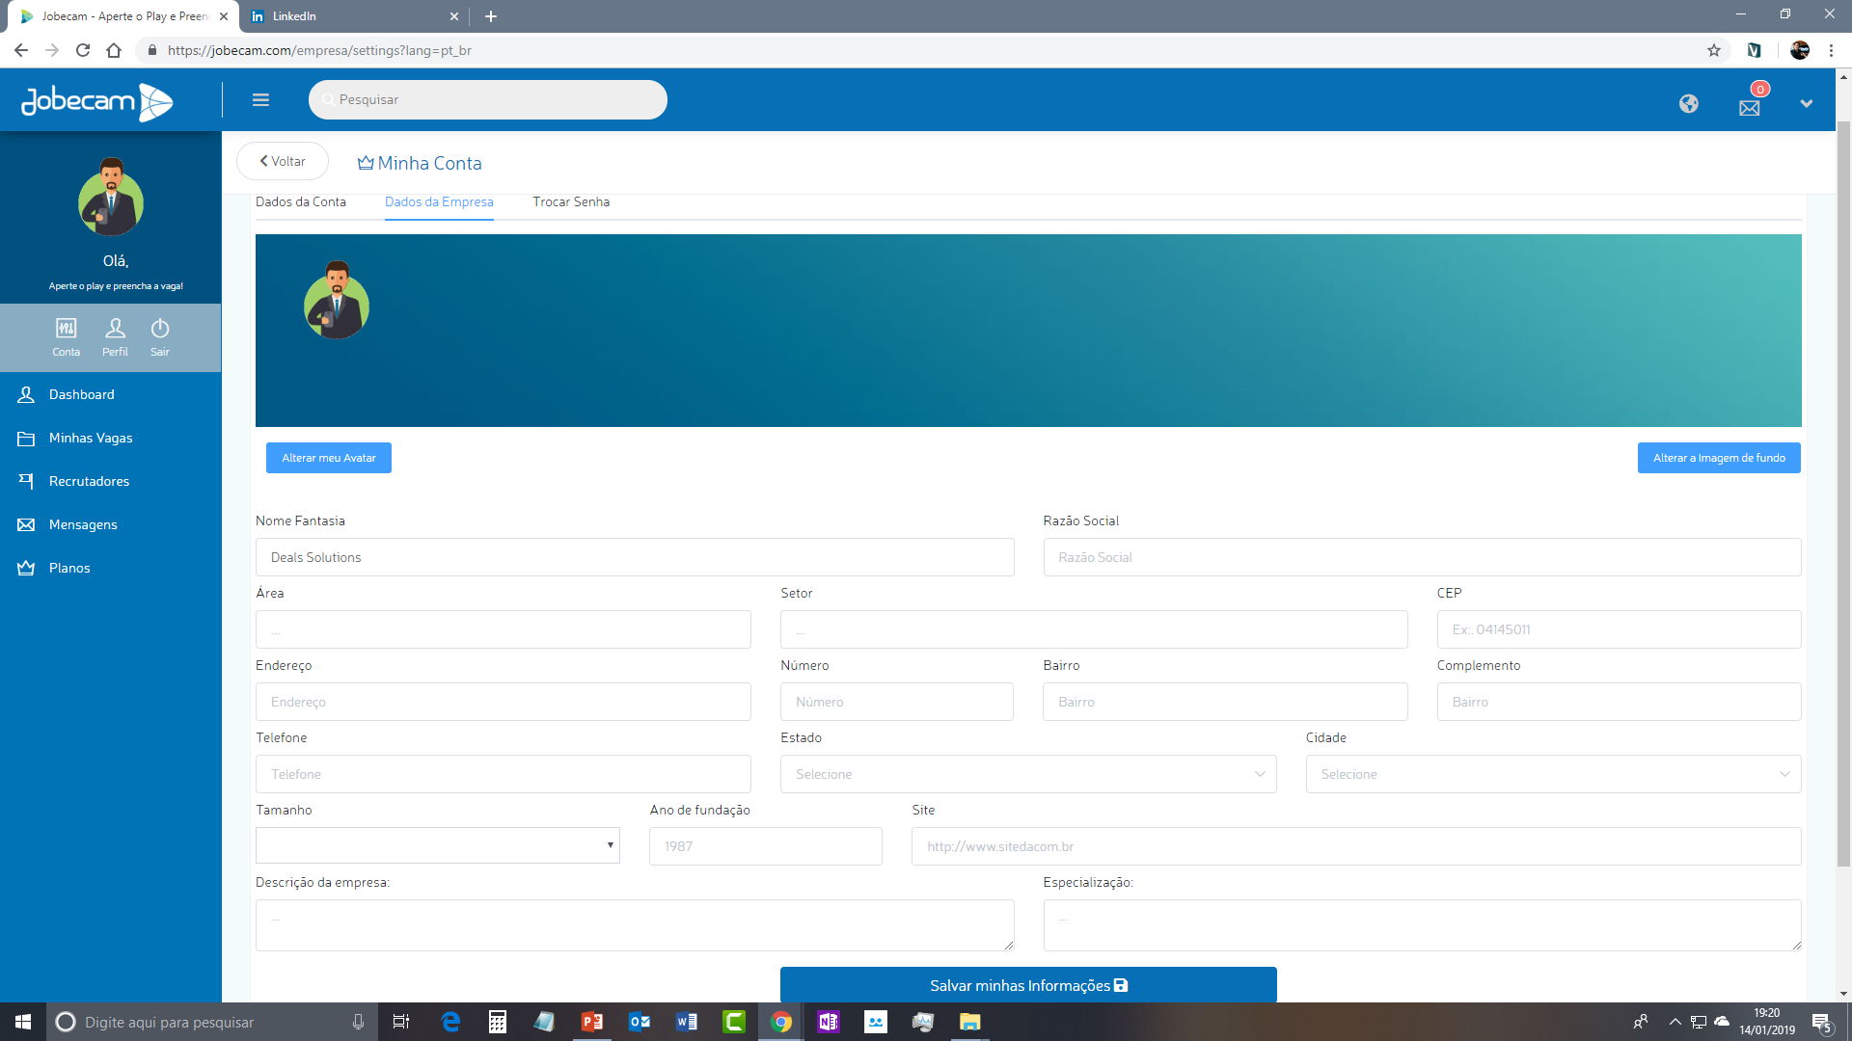
do Condomínio
do Condomínio
Dados do Condomínio
Candidatos
Candidatos
Nome do Condomínio
Tipo: Comercial / Residencial / Misto
Descrição da Área Comum do Condomínio
Quantidade de Unidades (ap./casa/conj./lojas)

Slide 16
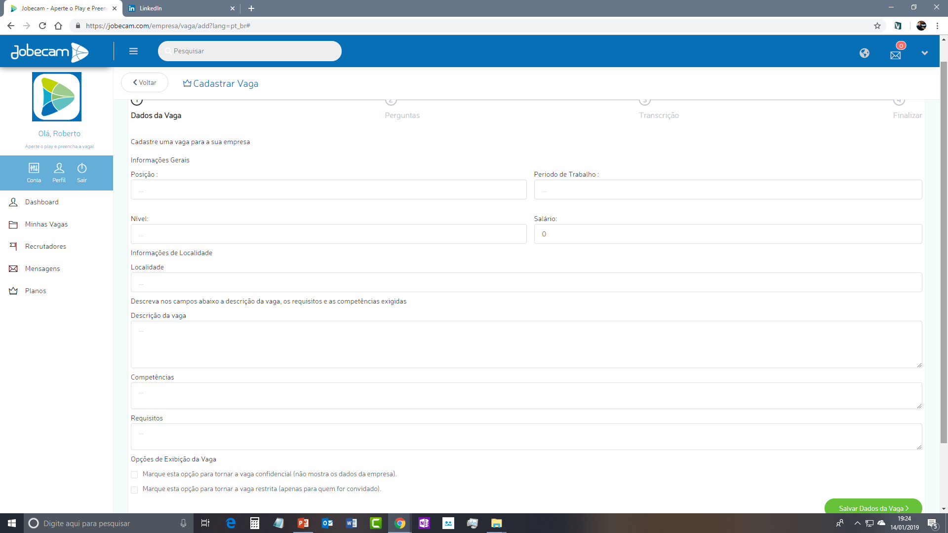
do Condomínio
seu condomínio
{ Síndico(a)) / Gerente Predial / Administrador(a) }
Candidatos
Nível de escolaridade
honorário R$

Slide 17
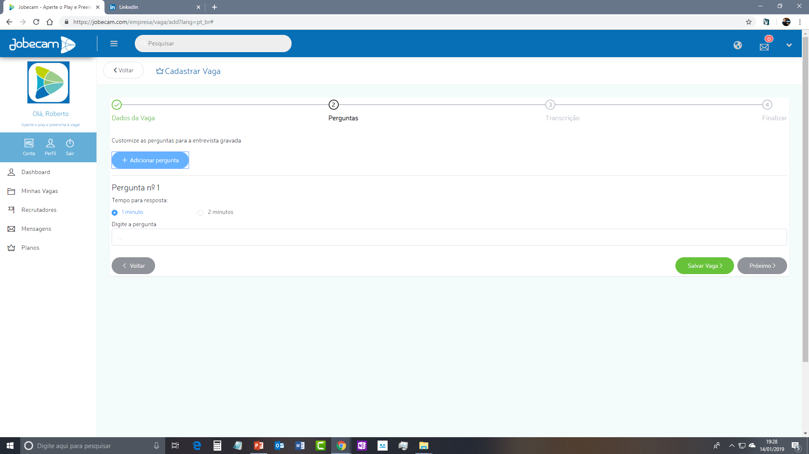
do Condomínio
Candidatos

Slide 18
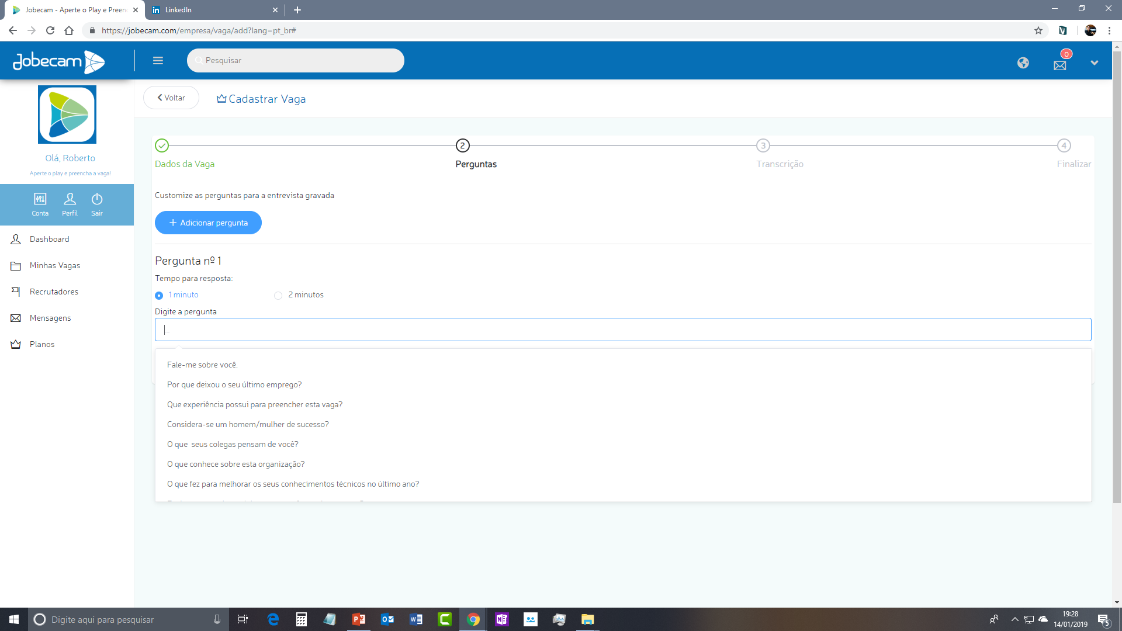
do Condomínio
Candidatos

Slide 19
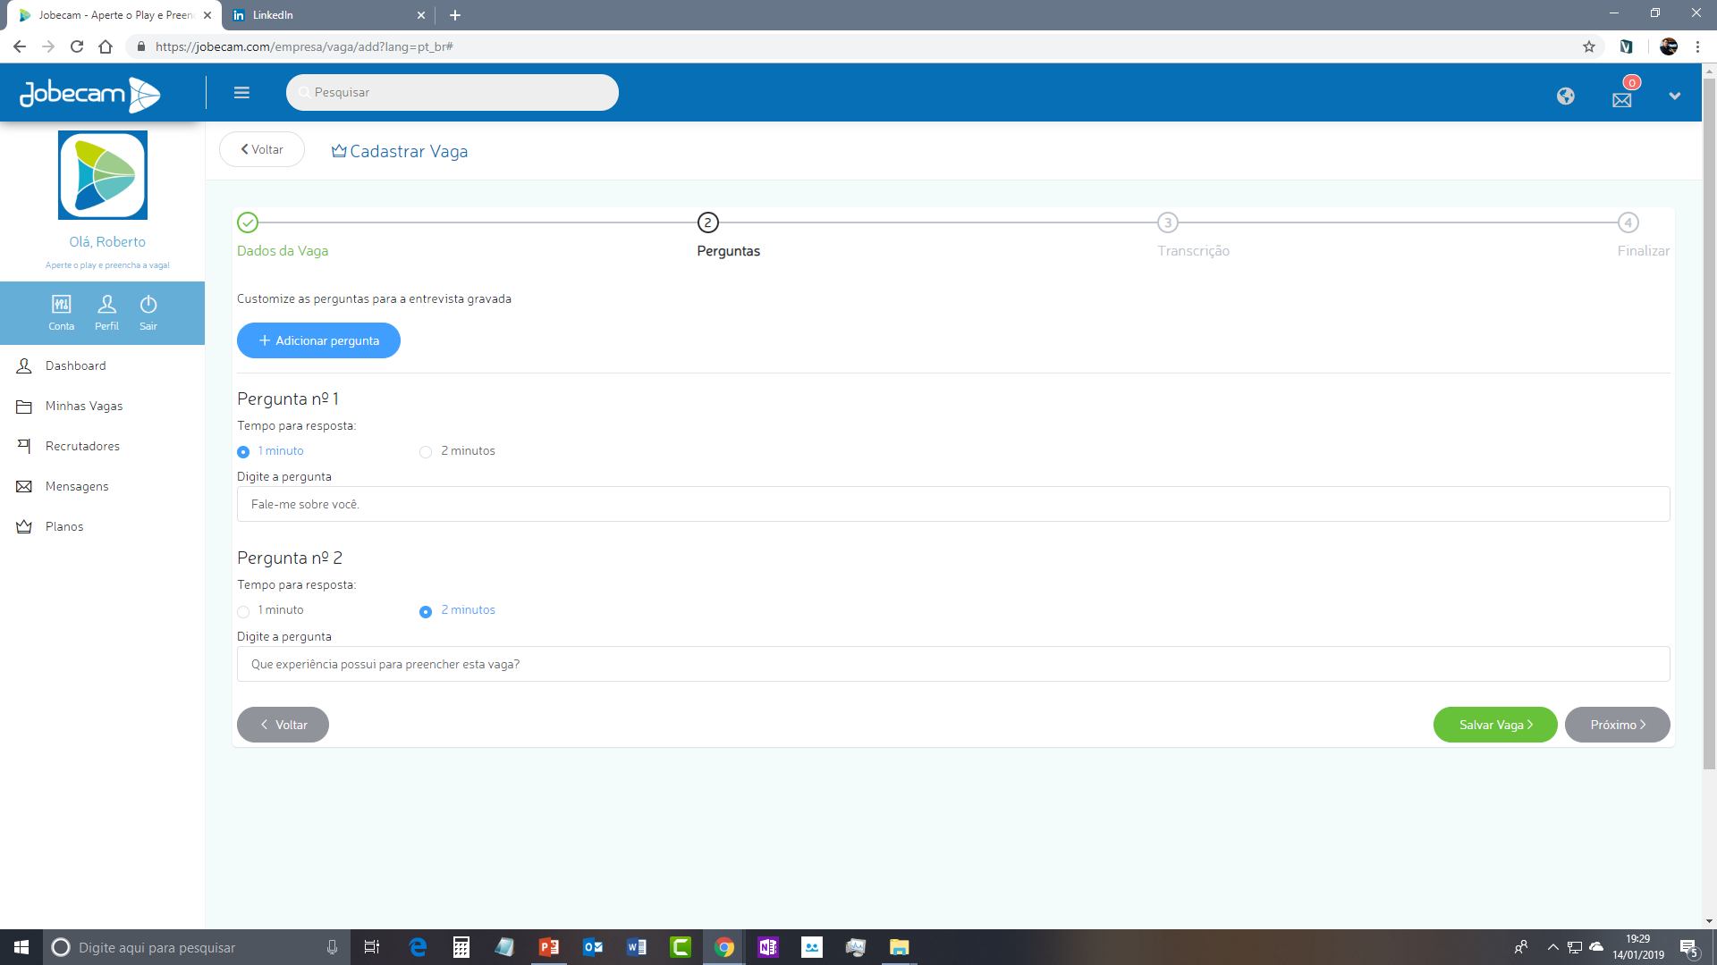
do Condomínio
Candidatos

Slide 20
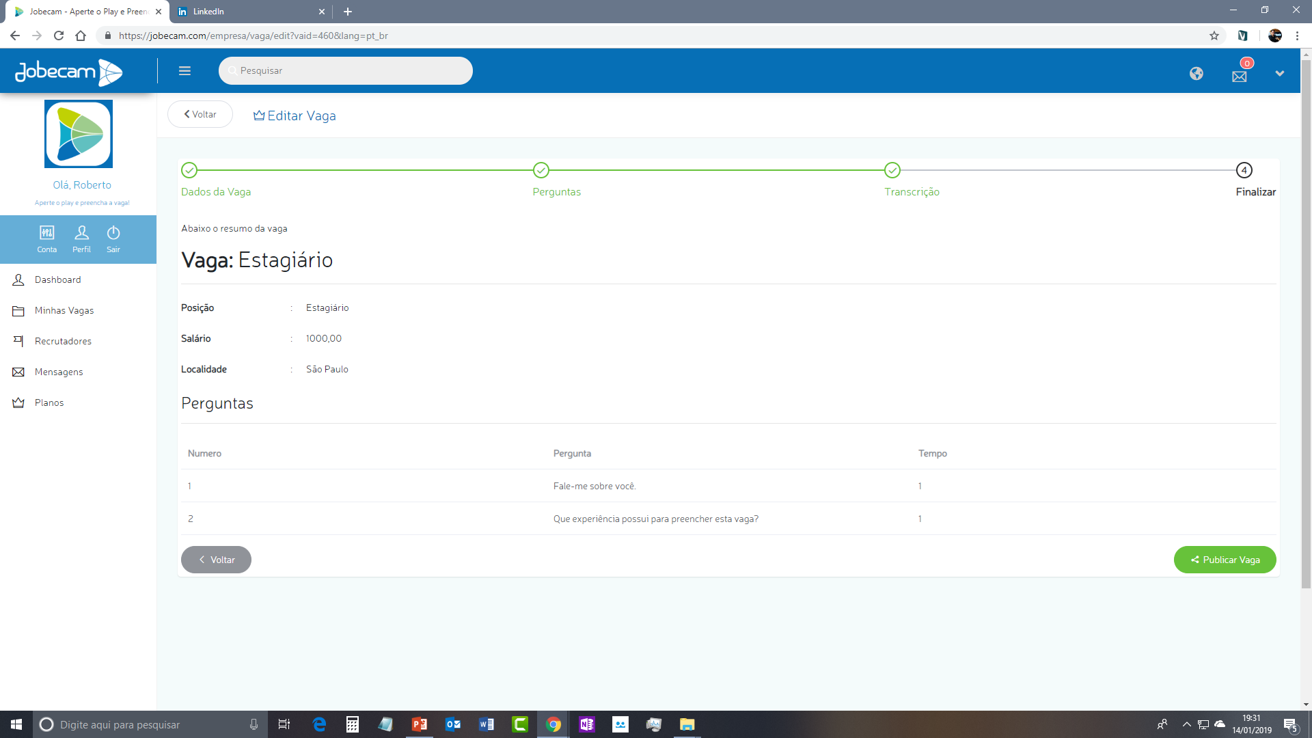
do Condomínio
Síndico
Candidatos

Slide 21
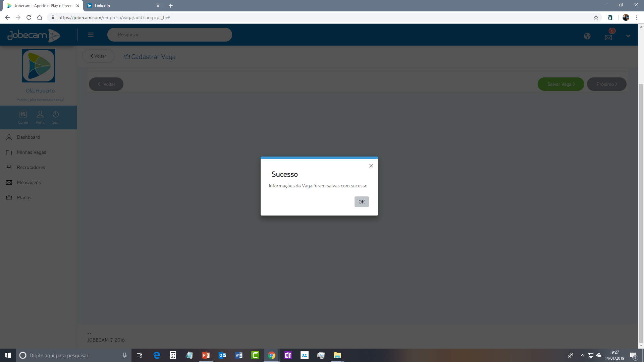

Slide 22
AGORA FALTA POUCO...
AGUARDAR LIBERAÇÃO DO CADASTRO
(CANAIS DE ATENDIMENTO)

Slide 23
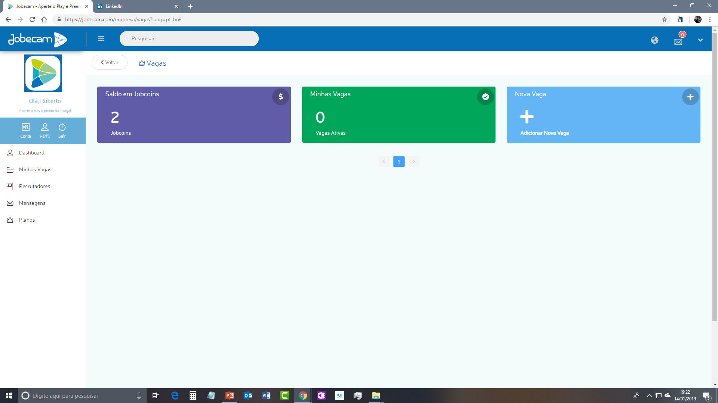
do Condomínio
Candidatos
Inscritos
Candidatos

Slide 24
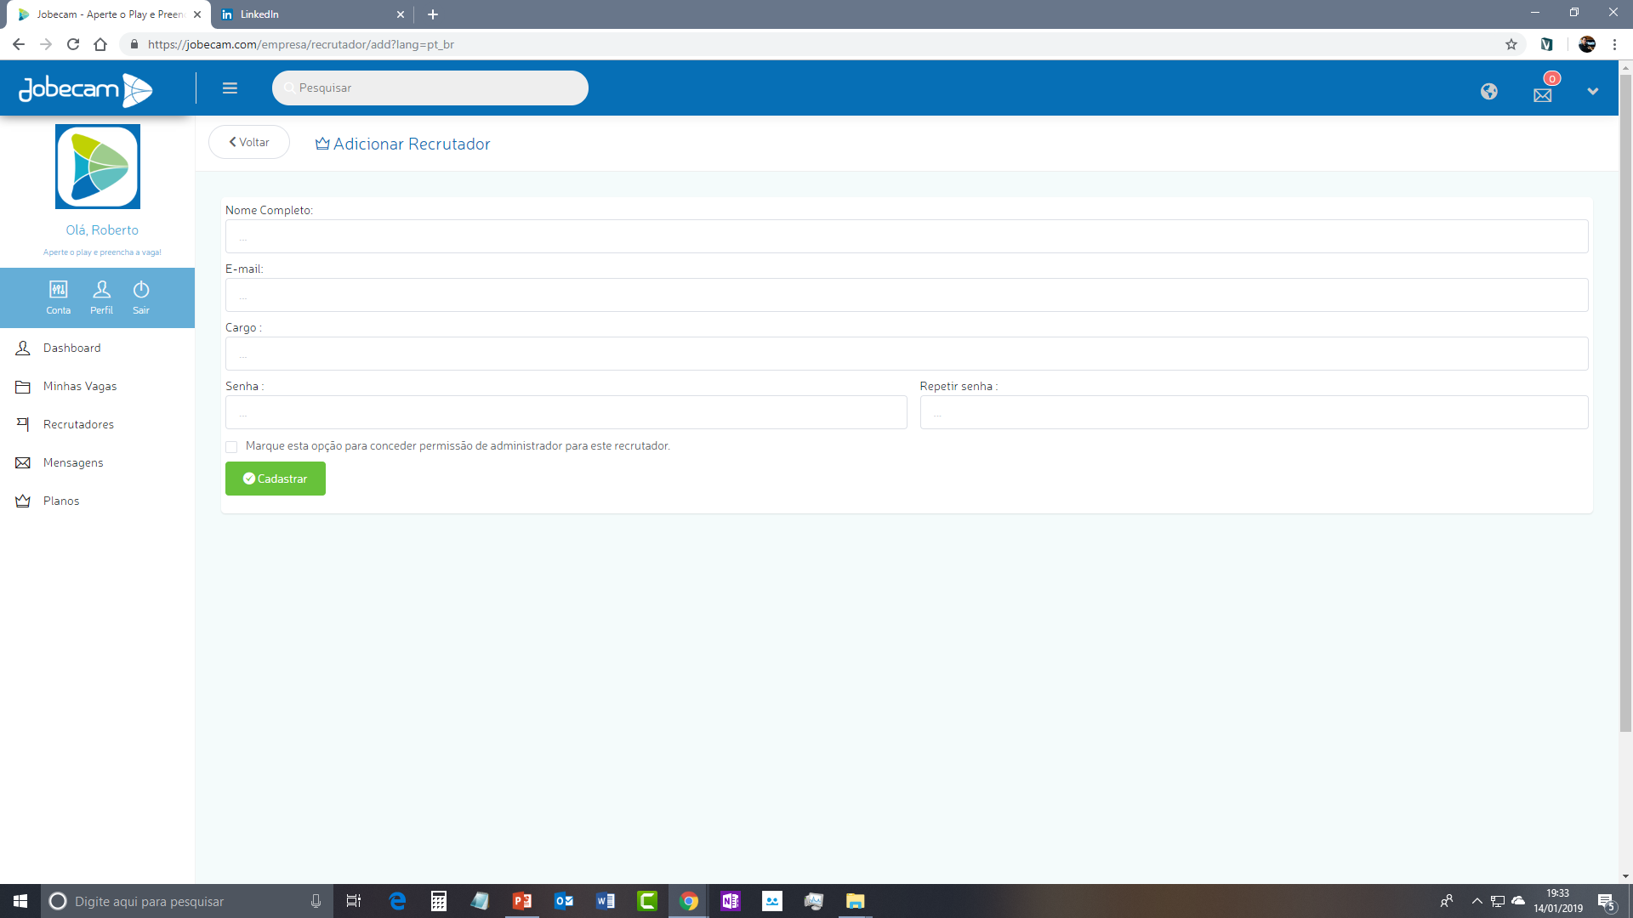
do Condomínio
Candidatos

